Slide 1
MORFOLOGIA EXTERNA DAS PLANTAS ANGIOSPERMAS Profª Yara Graciano

Slide 2
6.SEMENTE
A semente é o óvulo modificado e desenvolvido.
Toda a semente possui um envoltório, mais ou menos rígido, um embrião inativo da futura planta e um material de reserva alimentar chamado endosperma ou albúmen.
Em condições ambientais favoráveis, principalmente de umidade, ocorre a hidratação da semente e pode ser iniciada a germinação.
E que, portanto, contém em seu interior uma planta embrionária e substâncias de reserva (às vezes ausentes).
Muitas vezes, o termo semente é aplicado impropriamente para designar certos frutos secos monospérmicos. Ex. cereais.

Slide 3
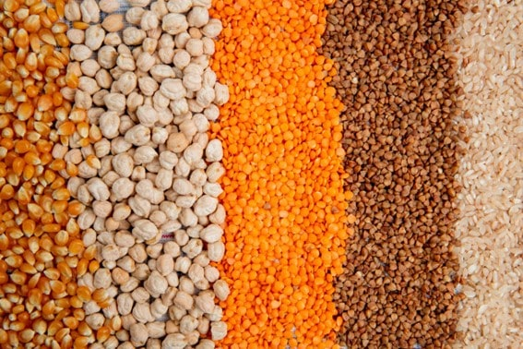
Exemplos de sementes

Slide 4
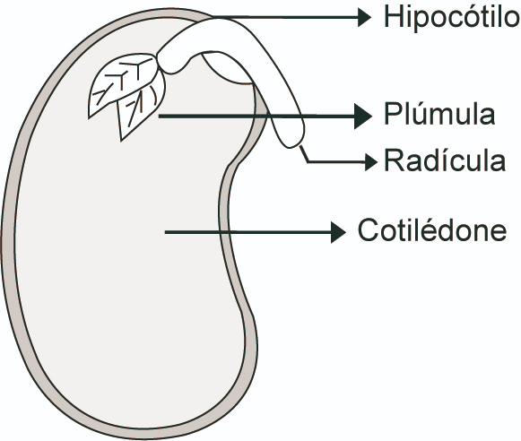
A parte interna da semente é formada pelo embrião constituído das seguintes partes: - Hipocótilo: região de transição entre a plúmula e a radícula. Na germinação, expande-se levando os cotilédones até a superfície.
- Plúmula: pequena gema da qual procedem o caule e as folhas da planta. É formada por um meristema apical e por duas folhas mais ou menos desenvolvidas, as folhas primárias ou simples.
- Radícula: raiz do embrião que origina o sistema radicular.
- Cotilédone: folha seminal ou embrionária que contém as reservas necessárias à germinação e ao desenvolvimento inicial da planta.

Slide 5
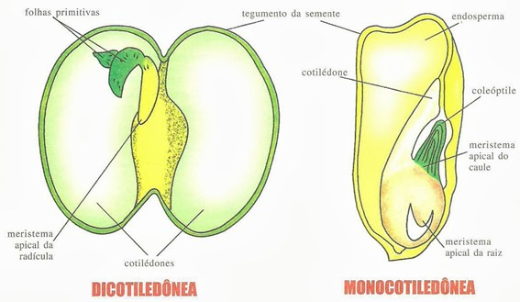
Parte interna da semente

Slide 6
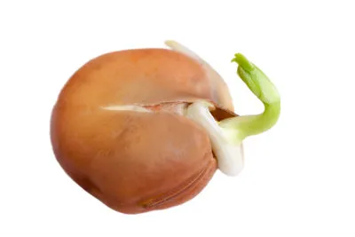
Germinação da semente

Slide 7
Tipos de reserva em sementes
Uma das funções das sementes está em garantir as reservas inicias de energia ao embrião até a emergência das estruturas capazes de realizar fotossíntese.
Contudo a natureza bioquímica do composto de reserva acumulado na semente vai variar conforme a espécie.
Assim, podem ser classificadas nos seguintes tipos:
Amiláceas: sementes que tem o amido como principal forma de reserva. Ex: milho;
Aleuro-amiláceas: sementes que além do amido apresentam alto teor de proteínas. Ex: feijão;
Oleaginosas: sementes que armazenam lipídeos como reserva. Ex: girassol;
Aleuro-oleaginosas: sementes que apresentam lipídeos e proteínas como reserva. Ex: soja;
Córneas: sementes onde os principais produtos de reserva são a celulose e hemicelulose.

Slide 8
Para ilustrar...
INFRUTESCÊNCIA E INFLORESCÊNCIA
https://www.youtube.com/watch?v=Zrgd3eAdKvg&feature=emb_rel_pause
Minuto de curiosidade um exemplo de inflorescência
https://www.youtube.com/watch?v=yWKohnXXexo

Slide 9
Atividade
1 – Exemplifique os diferentes tipos de sementes quanto:
Reserva (Amiláceas, Aleuro-amiláceas, Oleaginosas, Aleuro-oleaginosas e córneas);
Tipos de sementes e o seu armazenamento (Ortodoxa e Recalcitrantes);
Dispersão da semente (Zoocoria, Hidrocoria e Anemocoria)

